Slide 1
«Российский университет спорта «ГЦОЛИФК»
Дисциплина: Педагогика физической культуры
Тема:«Проектная культура как подсистема в профессионально-педагогической культуры учителя физической культуры. Значение проектной культуры в развитии профессионализма учителя физической культуры»
Выполнил:___________________
_____________________________
Проверил:___________________
____________________________

Slide 2
Понятие проектной культуры учителя физкультуры
Проектная культура как подсистема профессионально-педагогической культуры учителя физической культуры - это часть общей профессиональной культуры, которая отражает меру и способ преобразовательного отношения к физкультурно-спортивной практике, выражающегося в повышении её эффективности.
Содержание проектной культуры составляют знания, нормы, ценности, культурные образцы, способы проектной мыследеятельности, характерные для данного уровня развития этой сферы деятельности на конкретном историко-социокультурном этапе развития общества.
Проектировочная деятельность учителя физической культуры предполагает способность к определению содержания, средств, технологий обучения в процессе проведения физкультуры, внеклассных мероприятий, перспективного планирования учебно-воспитательного процесса, определения последовательности действий.

Slide 3
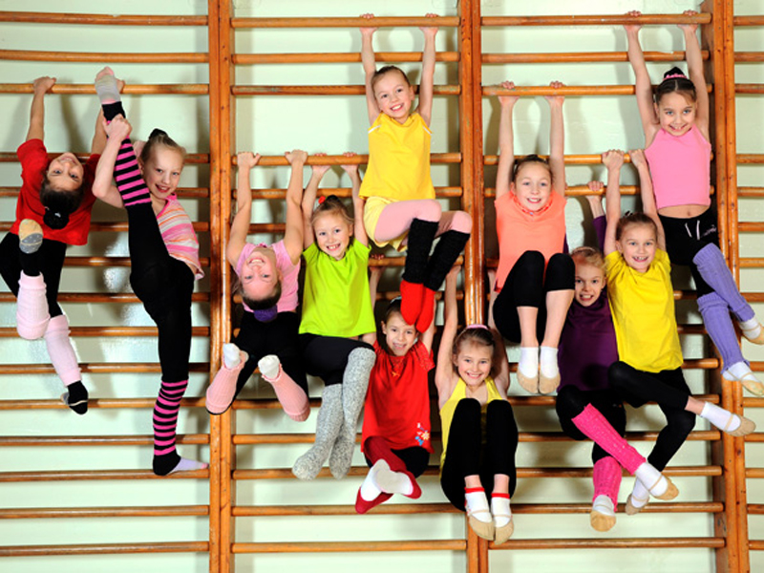
Функции проектной деятельности учителя физической культуры
Повышение уровня физической подготовки. Происходит за счёт формирования и совершенствования двигательных умений и навыков, развития двигательных качеств и способностей.
Формирование осознанного отношения к физической активности. Это происходит на основе освоения представлений и знаний о физкультуре и спорте.
Воспитание потребности в физическом совершенствовании. Это происходит на основе формирования интересов и мотивов к занятиям физическими упражнениями.
Развитие потенциала обучающихся. Проектный метод побуждает к активному познанию мира, окружающей действительности, осмыслению и нахождению причинно-следственных связей, развитию логики, мышления, коммуникативных способностей.
Возможность для самореализации, самовыражения, творчества. Это касается как педагогов, так и детей, раскрытия их способностей.
Формирование и укрепление сотрудничества, взаимопонимания, образовательного партнёрства. Это помогает достигать общих целей и задач физкультурного образования в школе.

Slide 4
Компоненты проектной культуры учителя физической культуры
Умение организовывать учебное сотрудничество и совместную деятельность с учителем и сверстниками, работать индивидуально и в группе.
Умение формулировать и аргументировать собственную точку зрения.
Умение работать с полученной информацией (сбор, обработка данных, систематизация, хранение, использование)
Способность к организации проектной деятельности и управлению ею: знакомство учащихся с методами исследования, формирование навыков организации рабочего пространства и рационального использования рабочего времени, умения самостоятельно и совместно планировать деятельность и сотрудничество, самостоятельно и совместно принимать решения.
Умение использовать информационно-коммуникационные технологии (оформление проекта, презентации к проекту, использование диаграмм и т. п.).

Slide 5
Методологические основания проектной культуры учителя физической культуры
Культурологический подход
Деятельностный подход
предусматривает не только трансляцию культуры, но и создание условий для овладения нормами, образцами и способами мышления и деятельности, для развития познавательных сил и творческого потенциала личности обучаемого. Он ориентирует педагога на установку, что важнейший фактор развития и самоопределения обучаемого - его активная познавательная, коммуникативная деятельность.
обусловлен объективной связью человека с культурой как системой ценностей. В работе учителя физической культуры должна быть учтена специфика, которая выражается в понимании физической культуры как вида культуры и обязательном использовании культурологического подхода.

Slide 6
Уровни сформированности проектной культуры учителя физической культуры
Развитый уровень. Учитель способен к самостоятельному анализу проблемных вопросов, может свободно использовать научную терминологию, систематически осуществляет информационный поиск в интернете, использует педагогические программные средства при планировании и проведении занятий. В рамках педагогической практики на должном уровне осуществляет диагностику и самодиагностику, проводит занятия и воспитательные мероприятия с применением элементов инновационных педагогических технологий.
Достаточный уровень. Учитель отличается слабым проявлением творческих возможностей, эпизодически осуществляет информационный поиск в интернете, редко самостоятельно пользуется дополнительными источниками информации. Такие учителя могут осуществлять диагностику и самодиагностику только с помощью преподавателя, используют преимущественно традиционные методы обучения и воспитания на практике.
Элементарный уровень. Учитель характеризуется ограниченностью самостоятельного сообщения материала, недостаточно усваивает основные научные термины и понятия, не умеет очертить конкретный предмет диагностики и разработать инструментарий исследования. Ему свойственно отсутствие навыков самодиагностики, рефлексии, коррекции собственной деятельности. В рамках практики такие учителя осуществляют учебно-воспитательную деятельность по традиционным программам и методикам, используют случайный набор методов и проявляют безразличное отношение к научно-исследовательской работе.

Slide 7
Значение проектной деятельности для учителя физической культуры
Повышение качества физкультурного образования учащихся за счёт интеллектуально-смысловой оснащённости.
Актуализация креативного потенциала и реализация творческих способностей учителя посредством выполнения проектно-исследовательской деятельности с учащимися.
Выявление и целенаправленное развитие познавательной, двигательной активности, интеллектуальных способностей, дидактической мотивации, творческих возможностей обучающихся в процессе выполнения исследовательских проектов.
Формирование и укрепление сотрудничества, взаимопонимания, образовательного партнёрства учителей и обучающихся в достижении общих целей и задач физкультурного образования в школе.
Получение нового опыта управления образовательным процессом и повышения его качества.

Slide 8
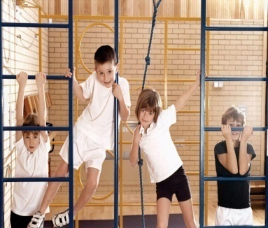
Вопросы
Назовите функции проектной деятельности учителя физической культуры?
Какие существуют уровни сформированности проектной культуры учителя физической культуры?
В чем заключается значение проектной деятельности для учителя физической культуры?

Slide 9
Список использованной литературы
Педагогическое проектирование физкультурно-спортивной деятельности: учебное пособие /
С. П. Миронова [и др.]. Екатеринбург: Изд-во Рос. гос. проф.-пед. ун-та, 2018. 147 с. - [Электронная версия][Ресурс: http://elar.rsvpu.ru/]
Романова Н. В. Использование метода проектов на уроках физической культуры в условиях здоровье формирующей среды ОУ // Школьная педагогика. - 2016. - № 1 (4). - С. 55-57. - [Электронная версия][Ресурс: https://moluch.ru/th/2/archive/19/508/]
Собянин Ф.И., Никифоров Ю.Б., Мацко А.И., Ковалева Р.Е., Бойцова М.В., Кольва В.О. Проектно-исследовательская деятельность учителя физической культуры: основы построения // Современные наукоемкие технологии. – 2020. – № 3. – С. 188-193; [Электронная версия][Ресурс: https://top-technologies.ru/ru/article/view?id=37965]

Slide 10
СПАСИБО ЗА ВНИМАНИЕ!

